Slide 1
Обеспечение внесения сведений о документах об образовании в ФИС ФРДО в 2023 году Организация и контроль за полным и своевременным внесением сведений о выданных аттестатах об основном и среднем общем образовании в ФИС ФРДО
ДЕПАРТАМЕНТ ОБРАЗОВАНИЯ
И НАУКИ БРЯНСКОЙ ОБЛАСТИ

Slide 2
Мониторинг безопасности (февраль-март 2023 года) Объекты контроля (надзора)

Slide 3
Пункт 1 части 1 статьи 57, часть 1 статьи 66 Федерального закона от 31.07.2020 № 248-ФЗ «О государственном контроле (надзоре) и муниципальном контроле в Российской Федерации»
Абзац 5 подпункта «а» пункта 3 постановления Правительства РФ от 10.03.2022 № 336 «Об особенностях организации и осуществления государственного контроля (надзора), муниципального контроля»
Приказ Рособрнадзора от 04.10.2021 № 1336 «Об утверждении перечня индикаторов риска нарушения обязательных требований, используемых при осуществлении федерального государственного контроля (надзора) в сфере образования»
ВНЕПЛАНОВАЯ ПРОВЕРКА

Slide 4
Подготовительный этап по внесению сведений в ФИС ФРДО Основание проведения мероприятия по сокращению срока внесения данных
Постановление Правительства Российской Федерации от 24.11.2022 № 2136
«О внесении изменений в пункт 6 Правил формирования и ведения федеральной информационной системы «Федеральный реестр сведений о документах об образовании и (или) о квалификации, документах об обучении»
Было
20 дней
Стало
3 рабочих дня

Slide 5
Подготовительный этап по внесению сведений в ФИС ФРДО
Приказ Минпросвещения России от 01.04.2022 № 196 «О внесении изменений в Порядок заполнения, учета и выдачи аттестатов об основном общем и среднем общем образовании и их дубликатов, утвержденный приказом Министерства просвещения Российской Федерации от 05.10.2020 № 546»
Было
не позднее 10 дней после даты издания распорядительного акта
об отчислении выпускников
Стало
не позднее 3 рабочих дней
после даты издания распорядительного акта об отчислении выпускников

Slide 6
Подготовительный этап по внесению сведений в ФИС ФРДО Организационные мероприятия, проводимые ДОиН
Письмо ДОиН
от 20.03.2023 № 180-13-О
руководителям ОМСУ и
руководителям государственных
образовательных организаций
о своевременном проведении аттестации рабочих мест и получении КЭП, проверки сроков ее действия;
о своевременном сборе, уточнении данных о СНИЛС выпускников;
об организации заблаговременного заполнения шаблонов информацией о выпускниках, имеющейся в распоряжении образовательной организации
Письмо ДОиН
от 27.03.2023 № 204-13-О
руководителям ОМСУ и
руководителям государственных
образовательных организаций
о необходимости проверки наличия подключения к ЗСПД 3608 и наличия доступа к ФИС ФРДО

Slide 7
Подготовительный этап по внесению сведений в ФИС ФРДО Организационные мероприятия, проводимые ДОиН
Письмо ДОиН
от 17.04.2023 № 13-744
руководителям ОМС и
руководителям государственных
образовательных организаций
О предоставлении отчетов руководителями ОМСУ и государственных образовательных организаций в ДОиН ( Яндекс-форма) о проделанной подготовительной работе, направленной на обеспечение необходимых условий для своевременного и корректного заполнения ФИС ФРДО
в срок до 22.05.2023
Информирование образовательных организаций
размещение на сайте ДОиН
письма Рособрнадзора от 06.12.2022
№ 02-357 о сокращении и уточнении сроков внесения сведений
в ФИС ФРДО

Slide 8
Ключевые мероприятия, которые необходимо провести на подготовительном этапе по внесению сведений в ФИС ФРДО :
Руководителям муниципальных органов управления образованием, руководителям образовательных организаций:
Организовать (осуществить):
своевременное проведение аттестации рабочих мест и получения КЭП;
проверку правильности внесения общих сведений об образовательной организации (особое внимание обратить на ОГРН и КПП);
своевременный сбор, уточнение данных о СНИЛС выпускников;
заблаговременно заполнение шаблонов модуля «Школа» информацией о выпускниках, имеющейся в распоряжении образовательной организации;
ознакомление с размещенной на сайте Рособрнадзора инструкцией по порядку внесения сведений в ФИС ФРДО

Slide 9
Ключевые мероприятия, которые необходимо провести на подготовительном этапе по внесению сведений в ФИС ФРДО :
Руководителям муниципальных органов
управления образованием:
Провести мониторинг сроков действия КЭП руководителей образовательных организаций
Составить график внесения образовательными организациями сведений о выданных документах об образовании в ФИС ФРДО

Slide 10
О соблюдении порядка и сроков внесения в ФИС ФРДО сведений о документах об образовании, выданных с 10 июля 1992 года

Slide 11
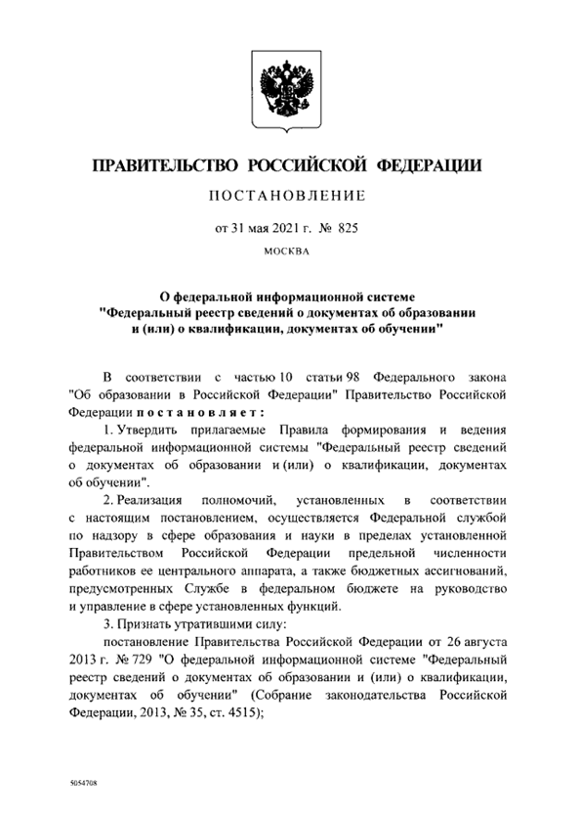
п.6 Правил формирования и ведения ФИСФРДО, утвержденных постановлением Правительства РФ от 31.05.2021 № 825
«Сведения о документах об образовании, выданных с 10 июля 1992 г. по 31 декабря 1995 г. включительно, подлежат внесению
в информационную систему
в срок по 31 августа 2023 г. включительно.»

Slide 12
п.11 Правил формирования и ведения ФИСФРДО, утвержденных постановлением Правительства РФ
от 31.05.2021 № 825
«Органы и организации обеспечивают полноту, достоверность и актуальность сведений, внесенных в информационную систему.»

Slide 13
Типичные ошибки при внесении сведений в ФИС ФРДО в 2022 году
наличие недопустимых символов в ФИО обладателя документа;
некорректное указание пола выпускника;
ошибки при внесении ОГРН и КПП;
ошибки при внесении СНИЛС;
неверное указание вида документа об образовании:
при заполнении сведений об аттестате о среднем общем образовании образовательная организация в графе шаблона «Вид документа» указывает «Аттестат о среднем (полном) общем образовании», который выдавался до 2014 года;
при заполнении сведений об аттестате о среднем общем образовании с отличием в графе шаблона «Вид документа» указан «Аттестат с золотой медалью» (аттестаты о среднем (полном) общем образовании для награжденных золотой медалью «За особые успехи в учении» выдавались до 2014 года)

Slide 14
В помощь
По техническим вопросам обращаться в службу поддержки ФИС ФРДО
по тел.: 8-800-100-03-71 (доб. 2),
e-mail: frdo@inevm.ru
Информация о работе в ФИС ФРДО
https://obrnadzor.gov.ru/gosudarstvennye-uslugi-i-funkczii/7701537808-gosfunction/formirovanie-i-vedenie-federalnogo-reestra-svedenij-o-dokumentah-ob-obrazovanii-i-ili-o-kvalifikaczii-dokumentah-ob-obuchenii/
Информация о видах документов об образовании , действовавших
в определенные периоды времени
http://newhq.b-edu.ru/assets/images/resources/13/informacija-o-vidah-dokumentov-ob-obrazovanii-i-ili-kvalifikacii.pdf

Slide 15
Спасибо за внимание!
Отдел государственного надзора в сфере образования департамента образования и науки Брянской области
8(4832)580 402
8(4832)580 425

